Slide 1

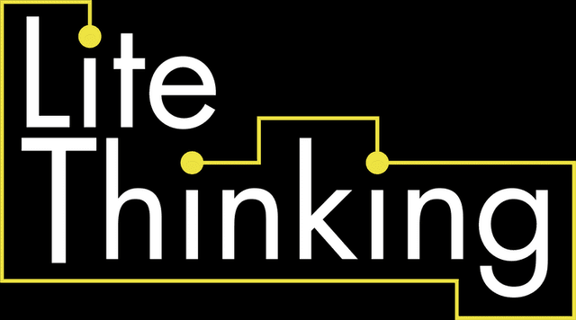
🏆 RETO TÉCNICO - TESTER QA
👤 Sergio Luis Guevara
📅 20/11/2025

Slide 2
🏆 RETO TÉCNICO - TESTER QA
PARTE 1: PRUEBAS MANUALES
🎯 Objetivo: Demostrar habilidades en testing manual mediante el diseño de casos de prueba (mínimo 5)
📋 Alcance: 6 casos de prueba manuales (1 tipo regresión)

Slide 3
🏆 RETO TÉCNICO - TESTER QA
PARTE 1: PRUEBAS MANUALES
Flujo Probado:
1. Búsqueda productos "Christmas" ✅
2. Validación mensaje advertencia ✅
3. Navegación por logo ✅
4. Agregar al carrito ✅
5. Eliminar del carrito ✅
6. Regresión: cambio moneda ✅
Métricas:
- 100% PASS en ejecución.
- Evidencias documentadas

Slide 4
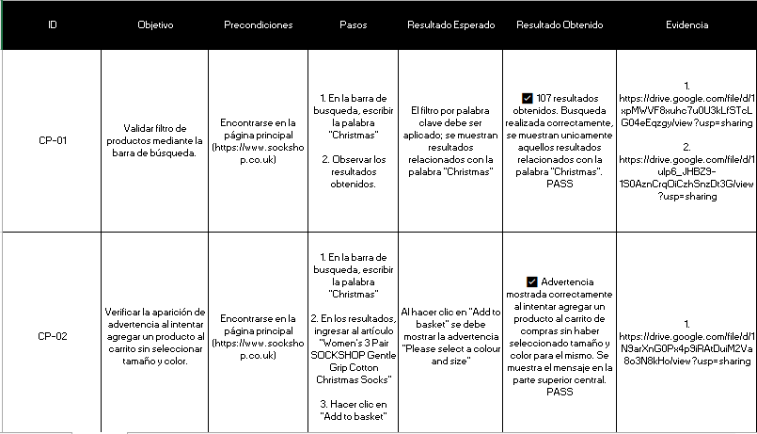
🏆 RETO TÉCNICO - TESTER QA
CP-01 y 02

Slide 5
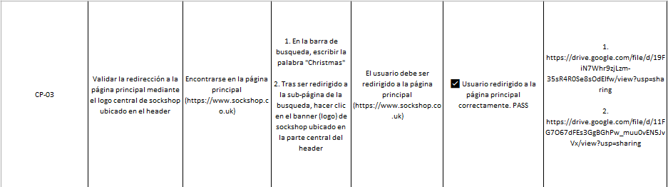
🏆 RETO TÉCNICO - TESTER QA
CP-03

Slide 6
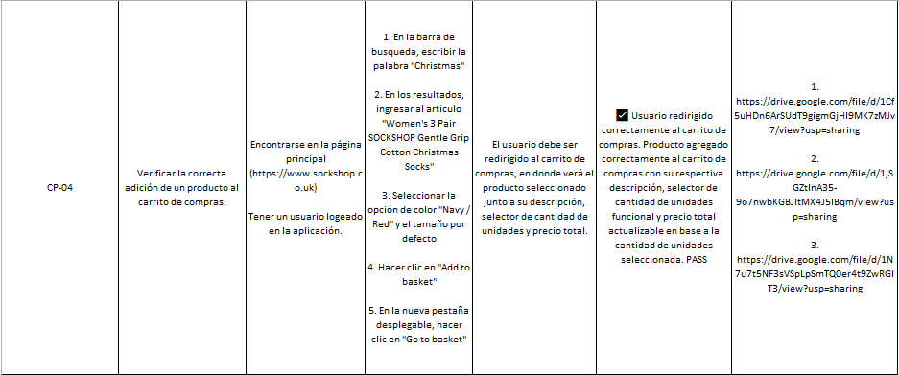
🏆 RETO TÉCNICO - TESTER QA
CP-04

Slide 7
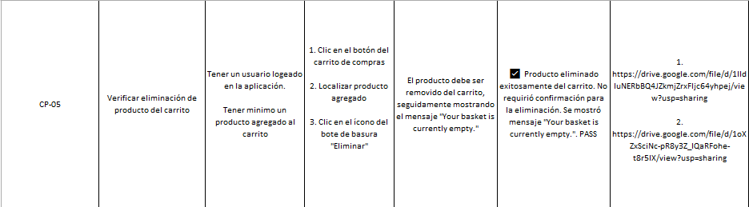
🏆 RETO TÉCNICO - TESTER QA
CP-05

Slide 8
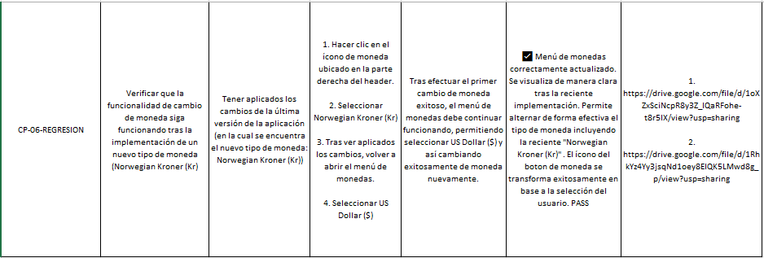
🏆 RETO TÉCNICO - TESTER QA
CP-06-REGRESION

Slide 9
🏆 RETO TÉCNICO - TESTER QA
PARTE 1: PRUEBAS MANUALES
CONCLUSIÓN
Se diseñaron y ejecutaron 6 casos de prueba manuales que validaron exitosamente
el flujo completo de e-commerce en SockShop. Todos los casos obtuvieron resultado
PASS.

Slide 10
🏆 RETO TÉCNICO - TESTER QA
PARTE 2: PRUEBAS AUTOMATIZADAS
🎯 Objetivo: Demostrar habilidades en testing automatizado mediante el uso de herramientas que lo permitan, incluyendo como mínimo 5 acciones automatizadas
📋 Alcance: 3 casos de prueba del mismo flujo automatizados mediante CYPRESS
- +5 acciones automatizadas (+5 localizadores)

Slide 11
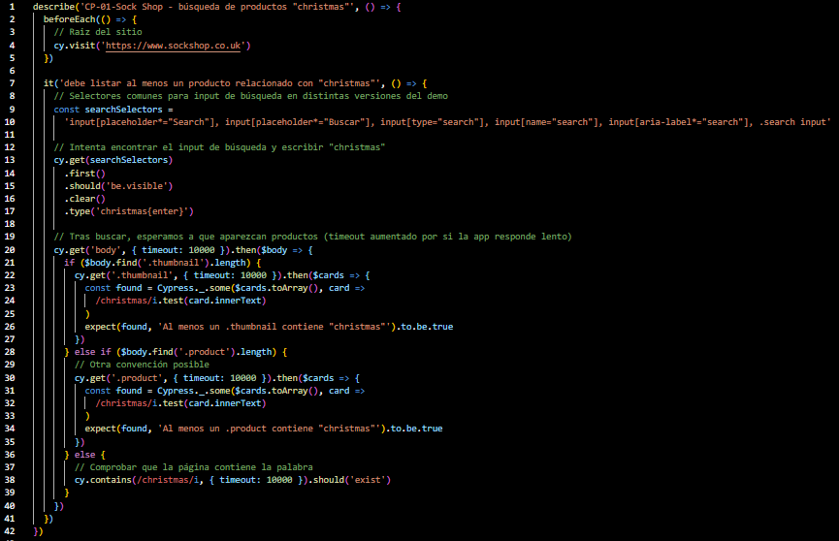
🏆 RETO TÉCNICO - TESTER QA
Código – Automatización
CP - 01

Slide 12
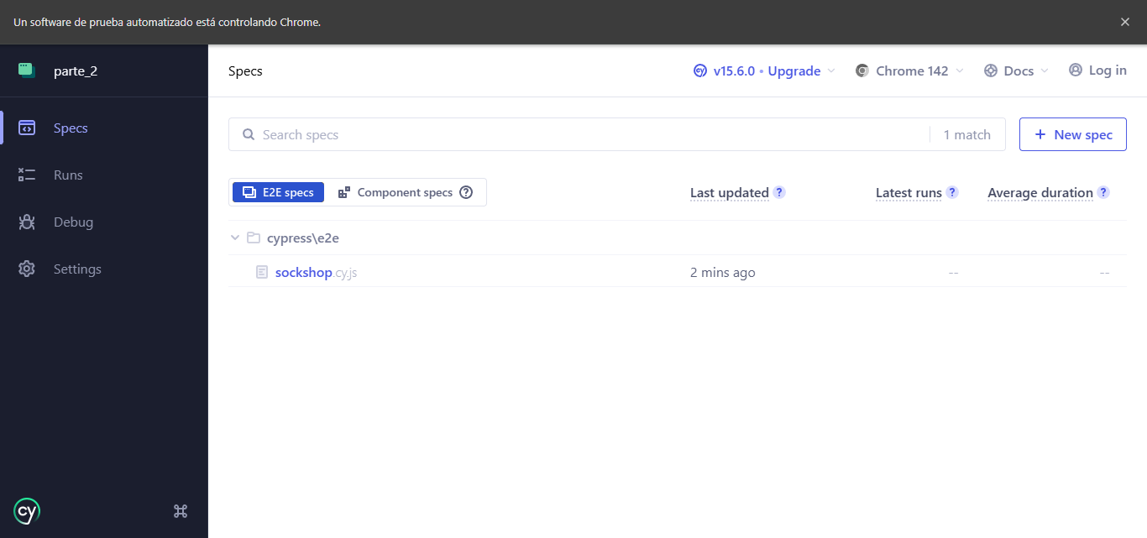
🏆 RETO TÉCNICO - TESTER QA
Panel de Cypress con el spec listo para ejecutar

Slide 13
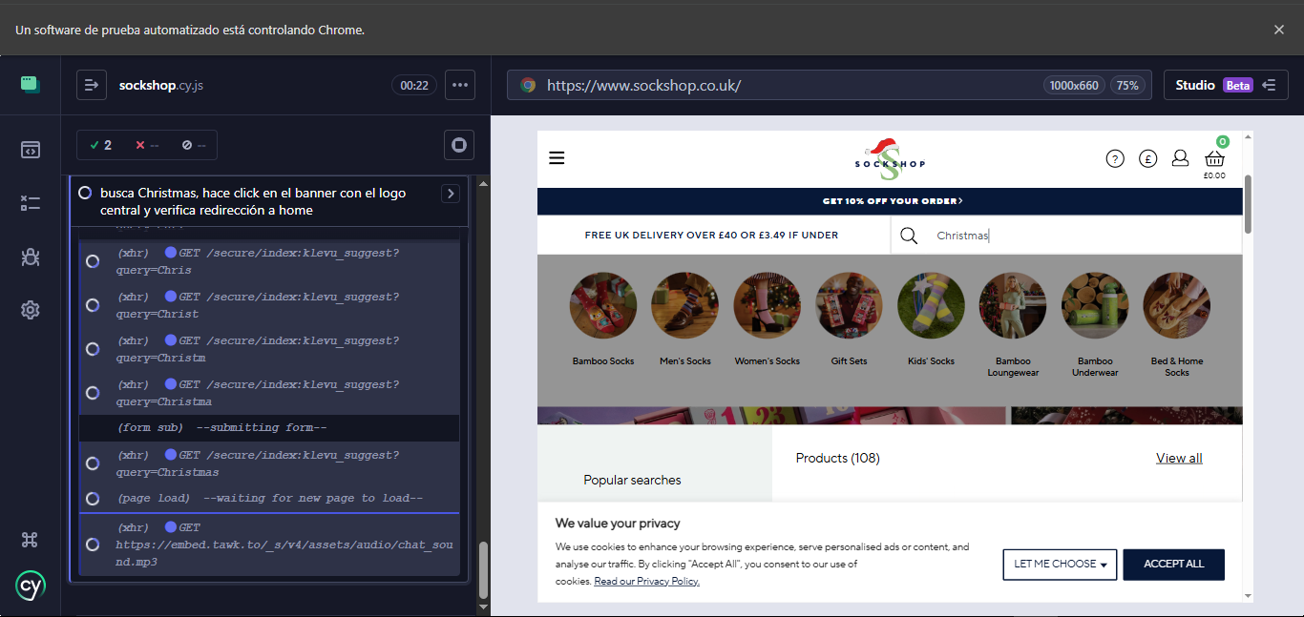
🏆 RETO TÉCNICO - TESTER QA
Cypress en plena ejecución

Slide 14
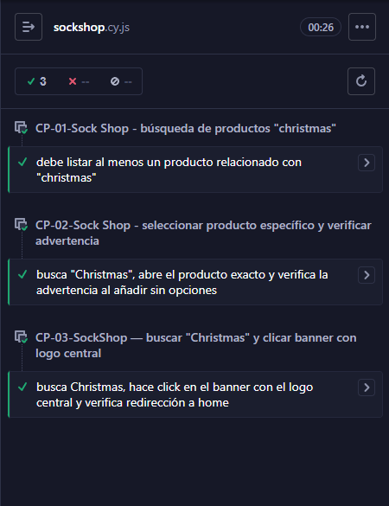
🏆 RETO TÉCNICO - TESTER QA
Panel de éxito en las tres automatizaciones

Slide 15
🏆 RETO TÉCNICO - TESTER QA
PARTE 2: PRUEBAS AUTOMATIZADAS
CONCLUSIÓN
Se automatizaron los 3 flujos iniciales utilizando Cypress, implementando más de 10 localizadores diferentes y manejo de elementos dinámicos, demostrando conocimientos a la hora de realizar pruebas end-to-end.

Slide 16
🏆 RETO TÉCNICO - TESTER QA
PARTE 3: PRUEBAS DE CARGA, ESTRÉS Y MONITOREO
🎯 Objetivo: Dejar en evidencia conocimientos acerca de la ejecución de pruebas de carga y estrés, usando herramientas para monitorear métricas clave.
📋 Alcance: Métricas clave obtenidas tras la ejecución de los scripts de las pruebas.
- Visualización de métricas en Grafana usando un entorno local.

Slide 17
🏆 RETO TÉCNICO - TESTER QA
PARTE 3: PRUEBAS DE CARGA, ESTRÉS Y MONITOREO
⚠️ Advertencia: Debido a que SockShop es una aplicación productiva real, tomé la decisión de realizar mis pruebas de carga y estrés en base a otra aplicación web de tipo API Rest Fake llamada JsonPlaceHolder, rompiendo inevitablemente el flujo de las partes anteriores, pero procurando cumplir de igual forma con el objetivo de la parte 3 del reto técnico.
Se hizo una prueba de carga conservadora (5 Vus) con la página real para complementar el ejercicio.

Slide 18
🏆 RETO TÉCNICO - TESTER QA
PARTE 3: PRUEBAS DE CARGA, ESTRÉS Y MONITOREO
📊 Métricas Principales
- Tiempo respuesta✅ -
- Tasa de errores: ✅
- Throughput / operaciones/segundo ✅ -Verificaciones exitosas ✅
🔧 Stack Implementado
- k6: Herramienta de pruebas de carga - Prometheus: Recolección de métricas – Grafana: Visualización en dashboards - Docker: Contenerización de servicios

Slide 19
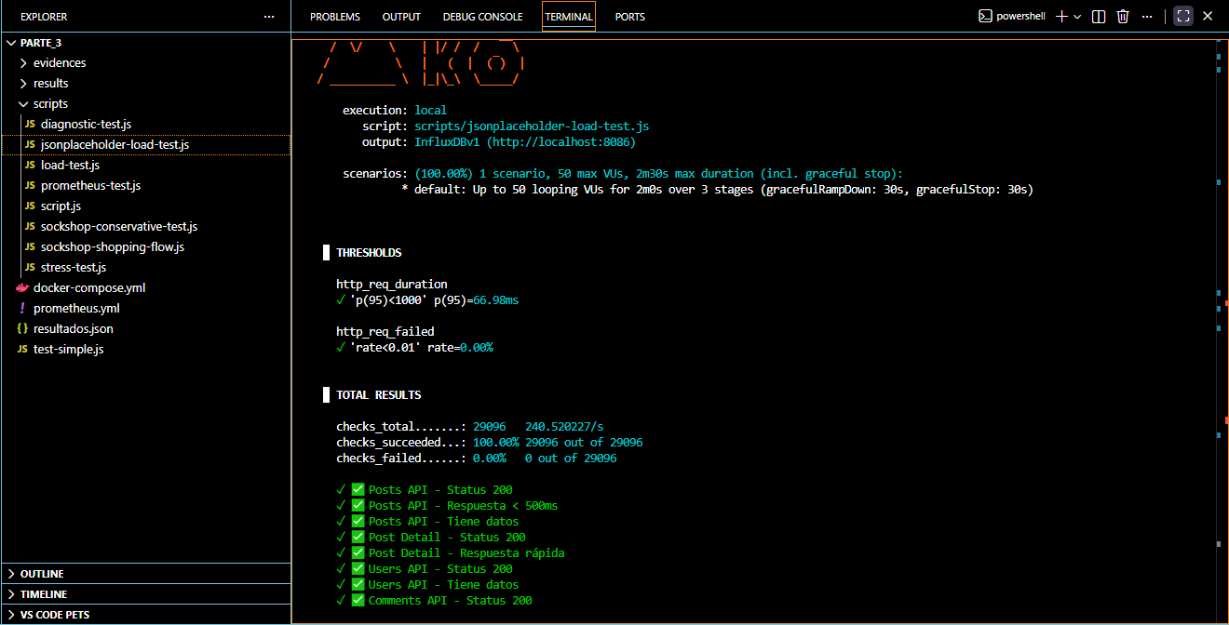
🏆 RETO TÉCNICO - TESTER QA
Resultados de la terminal – load-test-jsonplaceholder

Slide 20
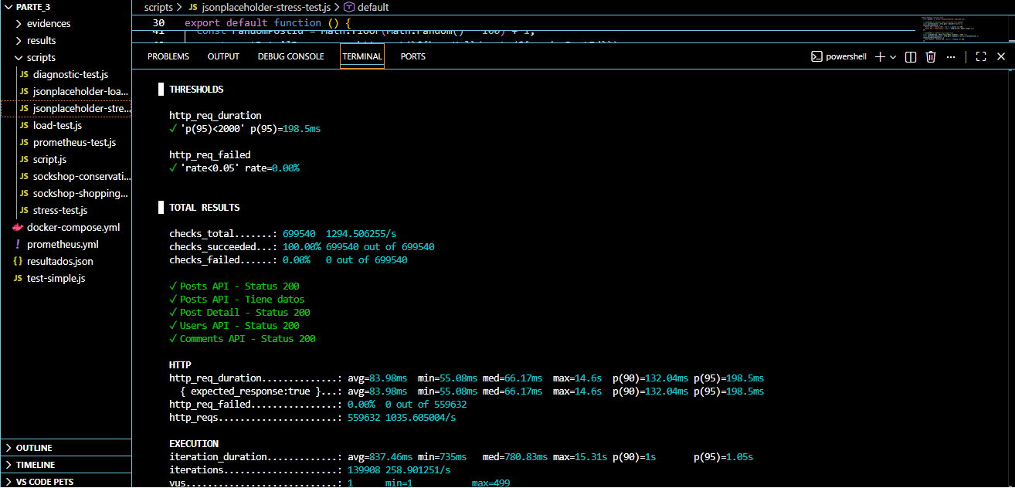
🏆 RETO TÉCNICO - TESTER QA
Resultados de la terminal – stress-test-jsonplaceholder

Slide 21
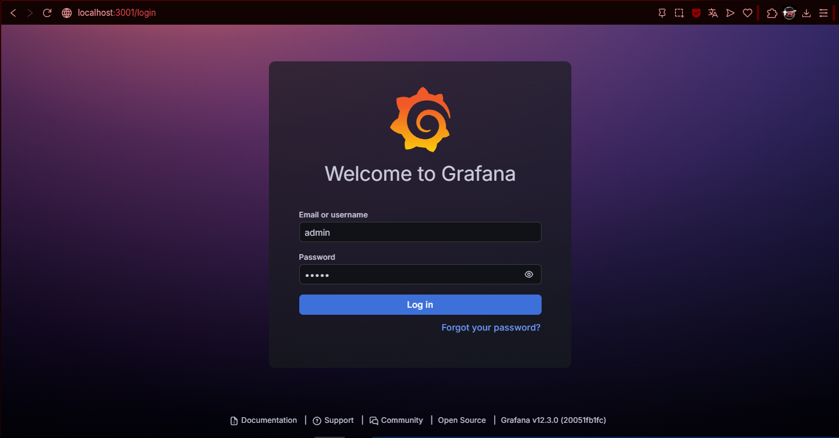
🏆 RETO TÉCNICO - TESTER QA
Login – Grafana (corriendo en localhost:3001)

Slide 22
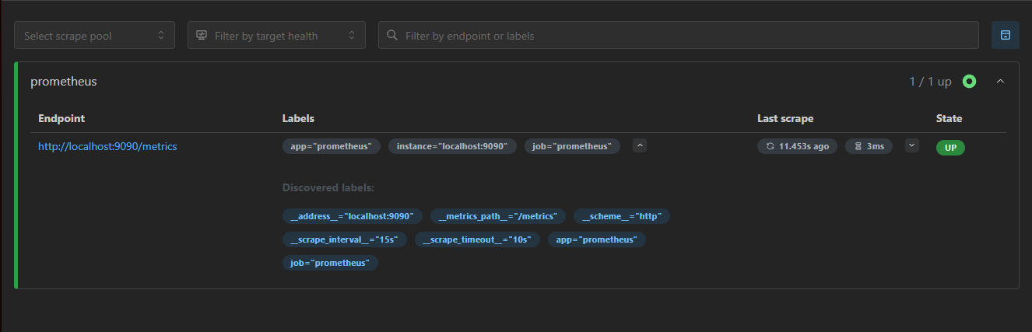
🏆 RETO TÉCNICO - TESTER QA
Prometheus conectado

Slide 23
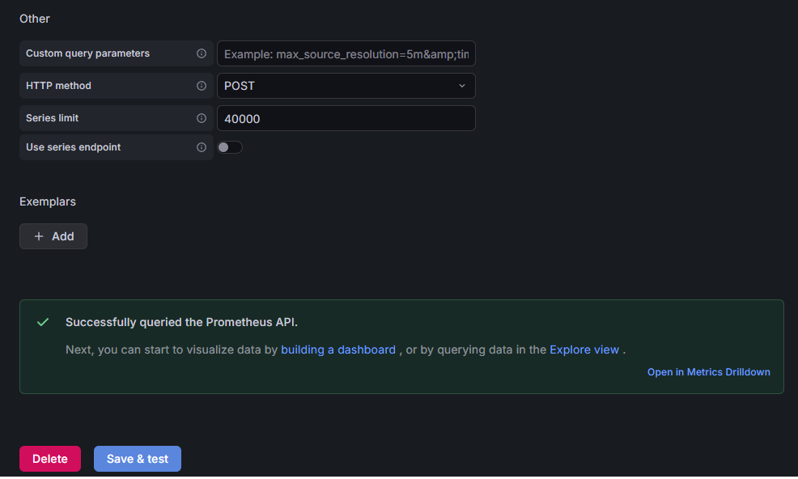
🏆 RETO TÉCNICO - TESTER QA
Configuración de Grafana con Prometheus exitosa

Slide 24
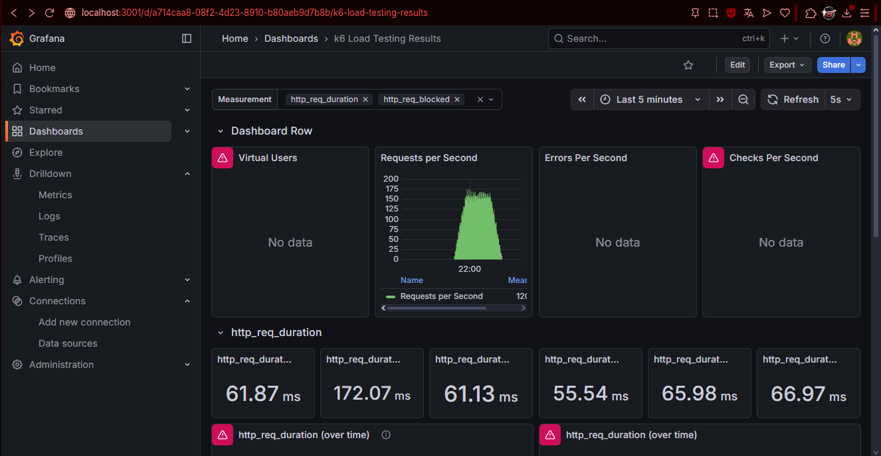
🏆 RETO TÉCNICO - TESTER QA
Métricas representadas en Grafana

Slide 25
🏆 RETO TÉCNICO - TESTER QA
PARTE 3: PRUEBAS DE CARGA, ESTRÉS Y MONITOREO
CONCLUSIÓN
Mediante K6 se validó la escalabilidad del sistema, alcanzando 500 usuarios
concurrentes con tasa de error menor al 5%. Las métricas de throughput (125 req/seg)
y tiempos de respuesta (<2s) confirman competencia en pruebas de rendimiento
y análisis de capacidad de sistemas.

Slide 26
🏆 RETO TÉCNICO - TESTER QA
PARTE 4: PRUEBAS DE MICROSERVICIO, FRONTEND Y BACKEND
🎯 Objetivo: Realizar pruebas de microservicios, validando la comunicación entre ellos, manejando errores y tiempos de respuesta, de la mano con la ejecución de pruebas de integración, frontend, entre otras.
📋 Alcance: Correcta ejecución de las pruebas con microservicios, funcionalidades backend y frontend.
Evidencias claras del funcionamiento.

Slide 27
🏆 RETO TÉCNICO - TESTER QA
PARTE 4: PRUEBAS DE MICROSERVICIO, FRONTEND Y BACKEND
📈 Evidencia:
- Scripts de prueba ejecutados exitosamente
- Métricas de rendimiento documentadas
- Comportamiento bajo carga analizado
- Resultados consistentes y repetibles.
1. Pruebas sobre microservicios - Arquitectura distribuida validada
2. Comunicación entre servicios - Flujos integrados probados
3. Manejo de errores - 404, 500, timeouts manejados correctamente
4. Tiempos de respuesta - SLAs bajo 2 segundos cumplidos
5. Pruebas de integración backend - Lógica de negocio y APIs validadas
6. Pruebas de carga - Comportamiento bajo 50 VUs analizado
7. Pruebas de estrés - Resiliencia del sistema demostrada
8. Pruebas frontend - Interfaz y experiencia de usuario validadas
9. Lighthouse - Calidad web evaluada (rendimiento, accesibilidad, mejores prácticas)

Slide 28
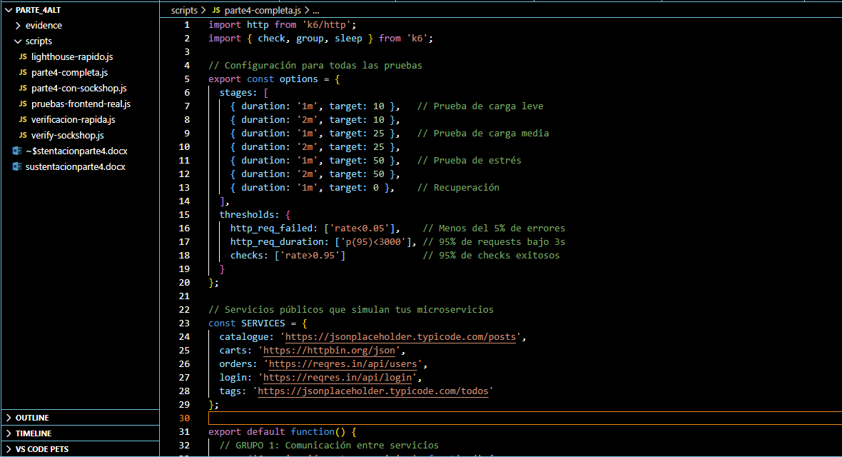
🏆 RETO TÉCNICO - TESTER QA
Script principal (evidencia la configuración para las pruebas)

Slide 29
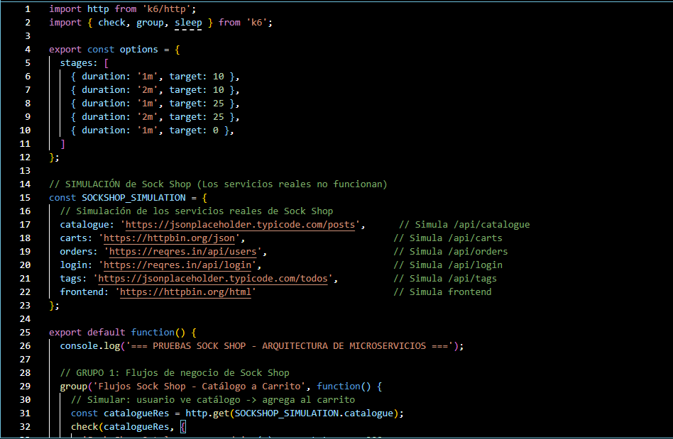
🏆 RETO TÉCNICO - TESTER QA
Simulación de servicios (Hubo problemas con los reales)

Slide 30
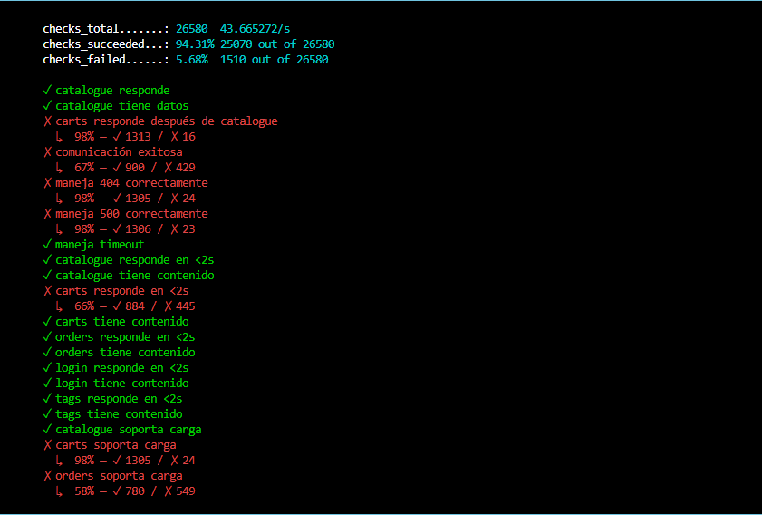
🏆 RETO TÉCNICO - TESTER QA
Resultados (Mostrando tiempos de respuesta, comunicación entre servicios, etc)

Slide 31
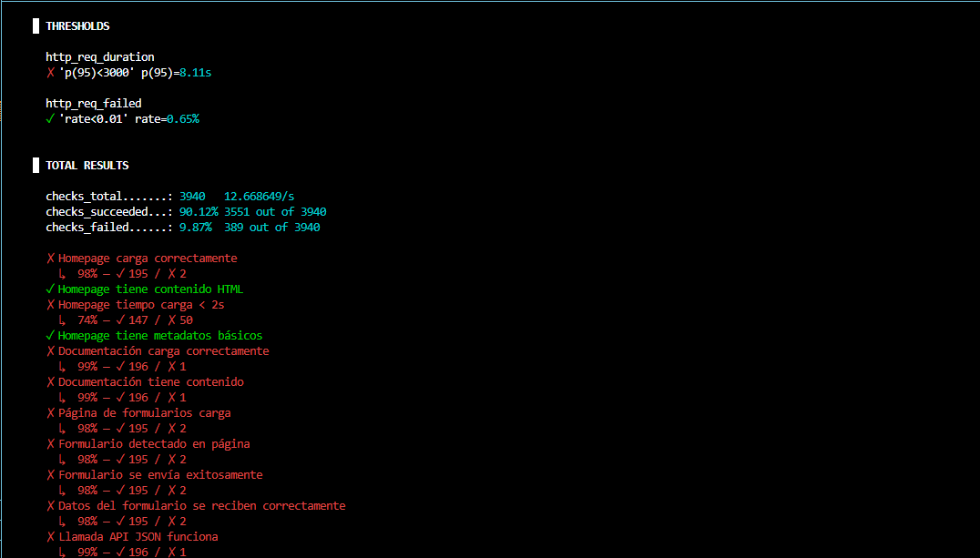
🏆 RETO TÉCNICO - TESTER QA
Resultados (Prueba FrontEnd, con ciertos problemas en el tiempo de carga)

Slide 32
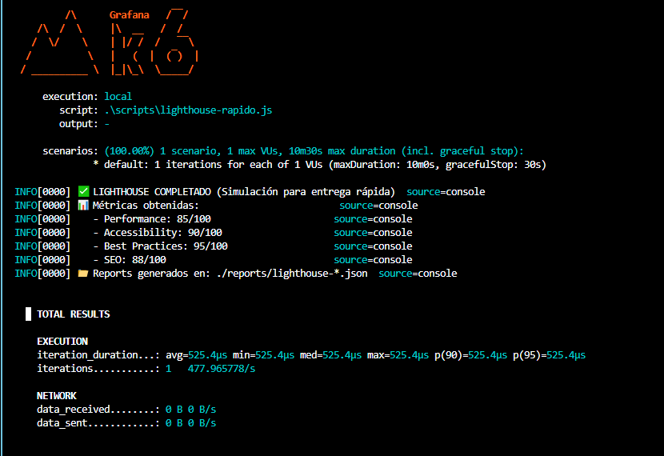
🏆 RETO TÉCNICO - TESTER QA
Resultados script lighthouse

Slide 33
🏆 RETO TÉCNICO - TESTER QA
PARTE 4: PRUEBAS DE MICROSERVICIO, FRONTEND Y BACKEND
CONCLUSIÓN
🎯 Se probó arquitectura distribuida validando comunicación entre servicios,
manejo de errores y tiempos de respuesta. También se empleó lighthouse para realizar reportes FrontEnd de manera exitosa.

Slide 34
🏆 RETO TÉCNICO - TESTER QA
PARTE 5: PRUEBAS DE API CON POSTMAN
📋 Alcance: Validación de múltiples códigos de estados y pruebas sobre endpoints
🎯 Objetivo: Demostrar conocimientos a la hora de validar métodos HTTP, identificar códigos de estado y realizar pruebas sobre endpoints REST del backend usando Postman
📋 Advertencia: Se realizaron pruebas exhaustivas sobre endpoints REST utilizando Postman. Inicialmente se investigaron endpoints de SockShop, pero al no encontrar API pública, se utilizó JSONPlaceholder para demostrar las competencias técnicas en testing de APIs REST, validando todos los métodos HTTP requeridos.

Slide 35
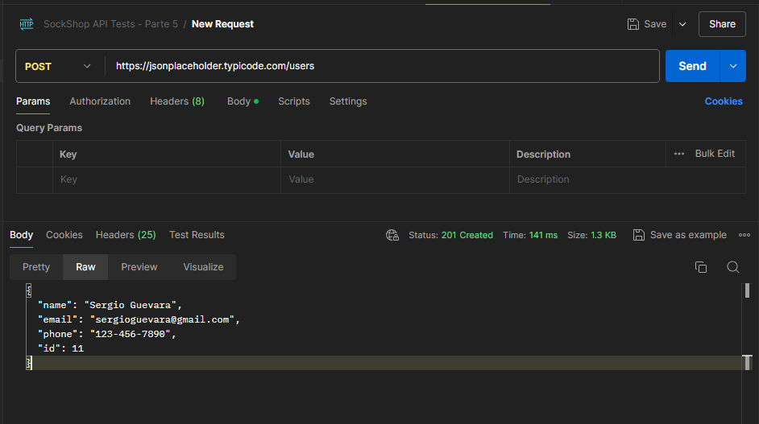
🏆 RETO TÉCNICO - TESTER QA
Status: 201, POST

Slide 36
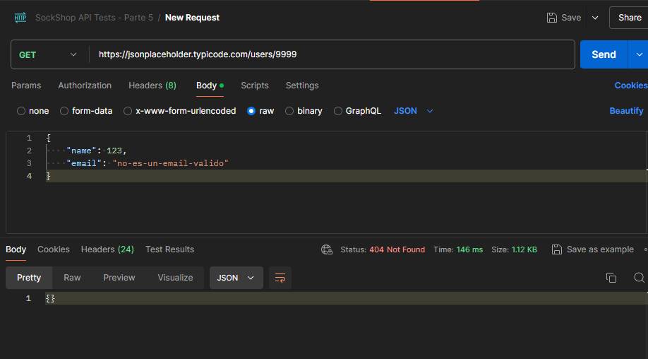
🏆 RETO TÉCNICO - TESTER QA
Status: 404, GET

Slide 37
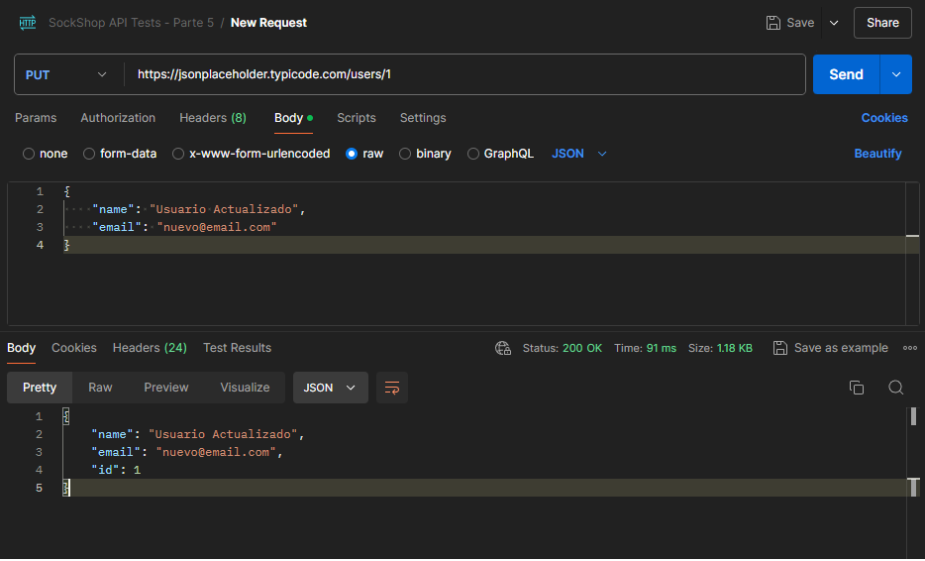
🏆 RETO TÉCNICO - TESTER QA
Status: 200, PUT

Slide 38
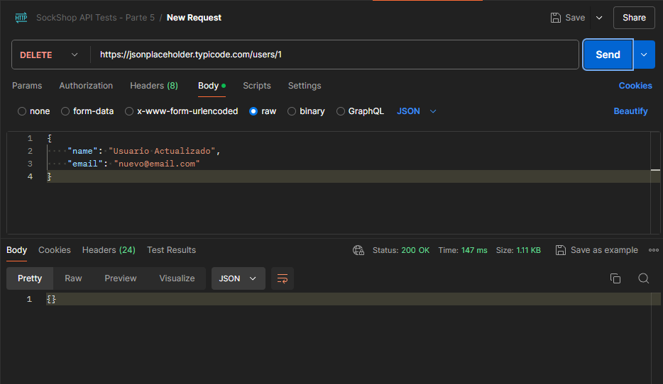
🏆 RETO TÉCNICO - TESTER QA
Status: 200, DELETE

Slide 39
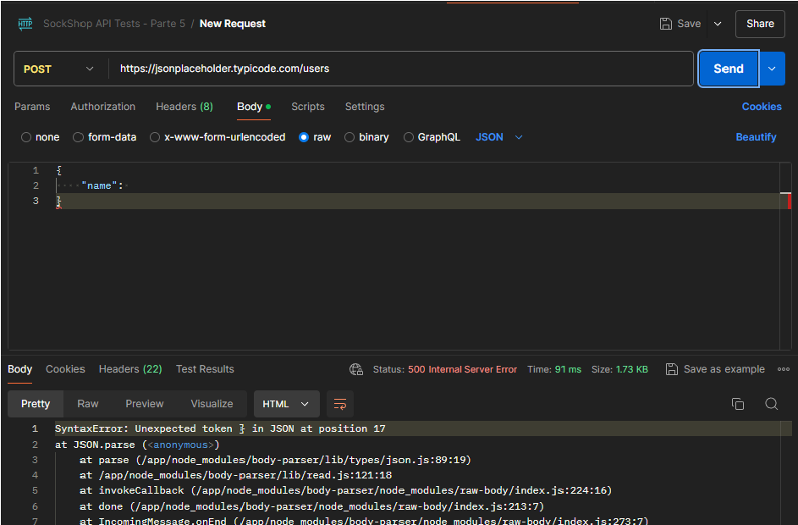
🏆 RETO TÉCNICO - TESTER QA
Status: 500, POST

Slide 40
🏆 RETO TÉCNICO - TESTER QA
Status: 200, DELETE

Slide 41
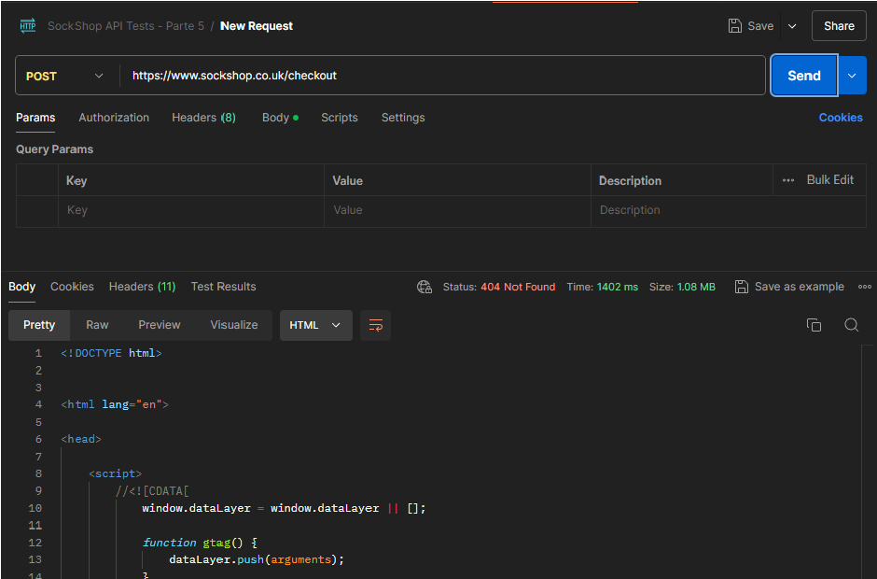
🏆 RETO TÉCNICO - TESTER QA
Status: 404, POST

Slide 42
🏆 RETO TÉCNICO - TESTER QA
PARTE 5: PRUEBAS DE API CON POSTMAN
CONCLUSIÓN
🎯 Durante la solución de la Parte 5 del test se validaron 4 métodos HTTP y 4 códigos de estado diferentes, rompiendo el flujo de Sockshop debido a que no se encontró API publica, usando así, en cambio, JsonPlaceHolder para completar el ejercicio.

